Slide 1

第4章 数据故事化的理论基础
朝乐门
中国人民大学
chaolemen@ruc.edu.cn

Slide 2

▼第4章 数据故事化的理论基础
► 目录
主要内容
数据科学
故事科学
数据
可视化
可解释性机器学习
自然语言处理
P

Slide 3
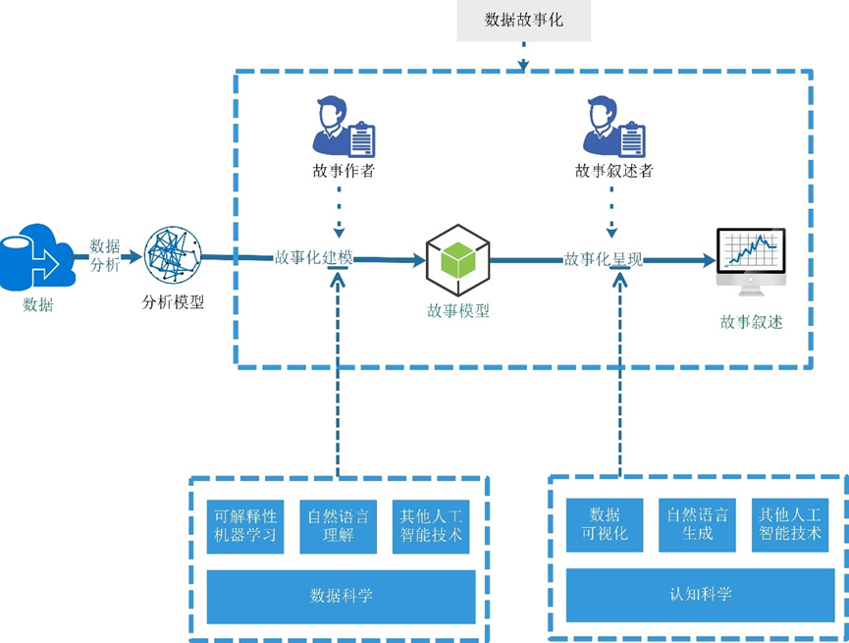
▼第4章 数据故事化的理论基础
传统故事是文学和艺术的范畴，而数据故事是科学和工程的范畴。
——朝乐门（本书作者）
也许，故事只是有灵魂的数据(Maybe stories are just data with a soul)
— Brené Brown
图4-1 数据故事化的理论基础
P

Slide 4
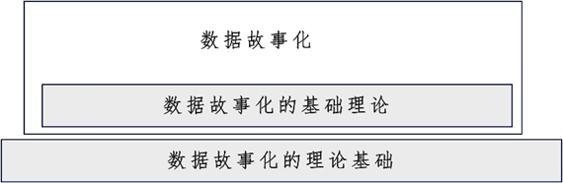
▼第4章 数据故事化的理论基础
基础理论与理论基础的区别
基础理论与理论基础的区别如图4-2所示
数据故事化的基础理论（第3章）：在数据故事的范畴和边界之内，是数据故事 领域的最基本和最核心的理论。
数据故事化的理论基础（第4章）：在数据故事的范畴和边界之外，是数据故事 理论的依据及根源。
图4-2 数据故事化的理论基础与基础理论的区别
P

Slide 5
4.1 数据科学
▼4.2 认知科学

Slide 6
▼第4章 数据故事化的理论基础
► 4.1 数据科学
4.1.1 与数据故事化的联系
数据故事化是将数据转换为故事叙述的过程，属于数据产品开发的一种具体表现形式。
数据科学领域已有研究主要对数据故事化流程中的数据分析与洞察活动提供了理论依据，并为数据故事产品的研发提供了技术条件。
从学科所属关系看，数据故事化是数据科学的一个组成部分。
P

Slide 7
▼第4章 数据故事化的理论基础
► 4.1 数据科学
4.1.2 数据科学的理论与方法
（1）数据科学的研究目的
从研究目的看，数据科学的根本研究目标是实现数据、物质和能量之间的转化，即如何通过“数据的利用”降低“物质/能量的消耗”或（和）提升“物质/能量的利用效果和效率”。具体而言，有以下几个方面：
大数据及其运动规律的揭示；
从数据到智慧的转化；
数据的分析与洞察：
数据的业务化；
数据驱动型决策支持及辅助决策；
数据的管理与治理；
数据产品的开发；
数据生态系统的建设。
P

Slide 8
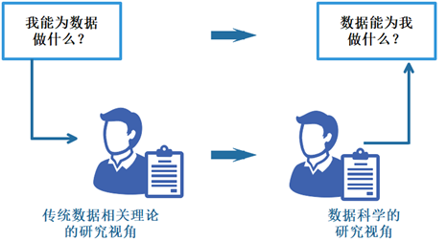
▼第4章 数据故事化的理论基础
► 4.1 数据科学
4.1.2 数据科学的理论与方法
（2）数据科学的研究视角
图4-3数据科学的新研究视角
P

Slide 9
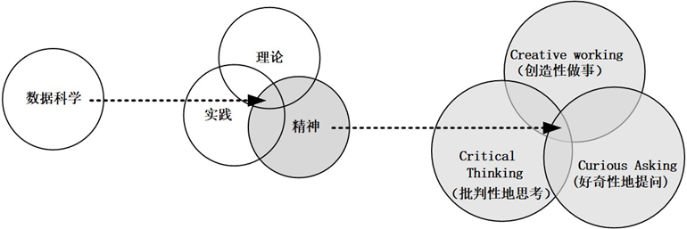
▼第4章 数据故事化的理论基础
► 4.1 数据科学
4.1.2 数据科学的理论与方法
（3）数据科学的跨学科性
图 4-4 数据科学与其他学科的关系
图4-5数据科学的“三个要素”及“3C精神”
P

Slide 10
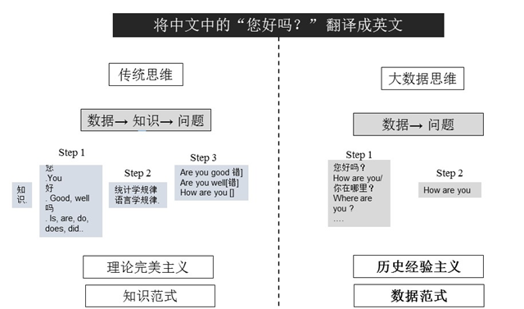
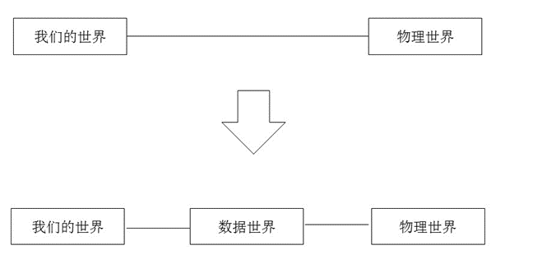
▼第4章 数据故事化的理论基础
► 4.1 数据科学
4.1.2 数据科学的理论与方法
（4）数据科学的研究范式
图4-6数据范式与知识范式的区别
图4-7数据科学的“三世界原则”
P

Slide 11
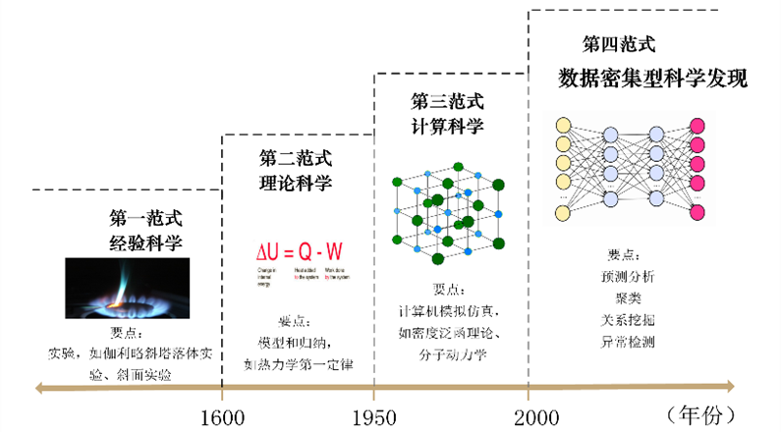
▼第4章 数据故事化的理论基础
► 4.1 数据科学
图4-8 科学研究范式的演变过程
P

Slide 12
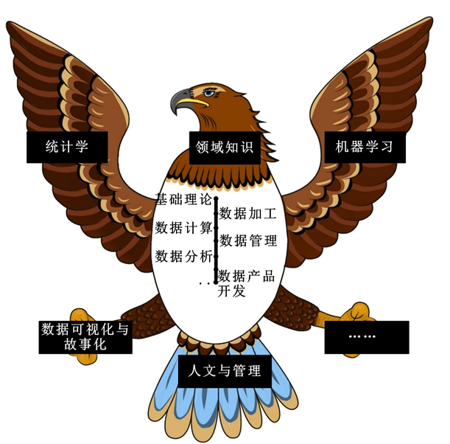
▼第4章 数据故事化的理论基础
► 4.1 数据科学
4.1.2 数据科学的理论与方法
（5）数据科学的知识体系
图4-9 数据科学的知识体系
（图片来源：《数据科学理论与实践》）
P

Slide 13
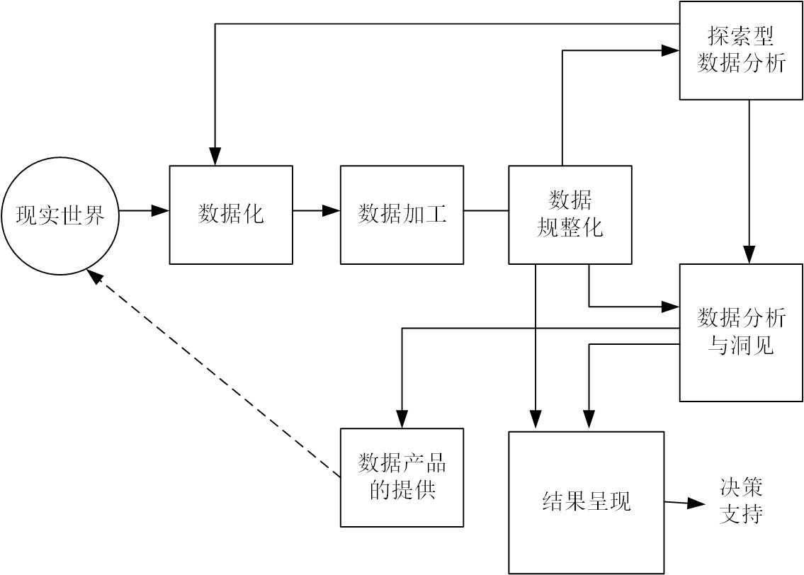
▼第4章 数据故事化的理论基础
► 4.1 数据科学
4.1.2 数据科学的理论与方法
（6）数据科学的基本流程
图4-10 数据科学的基本流程
图4-11 数据分析的三个类型
P

Slide 14
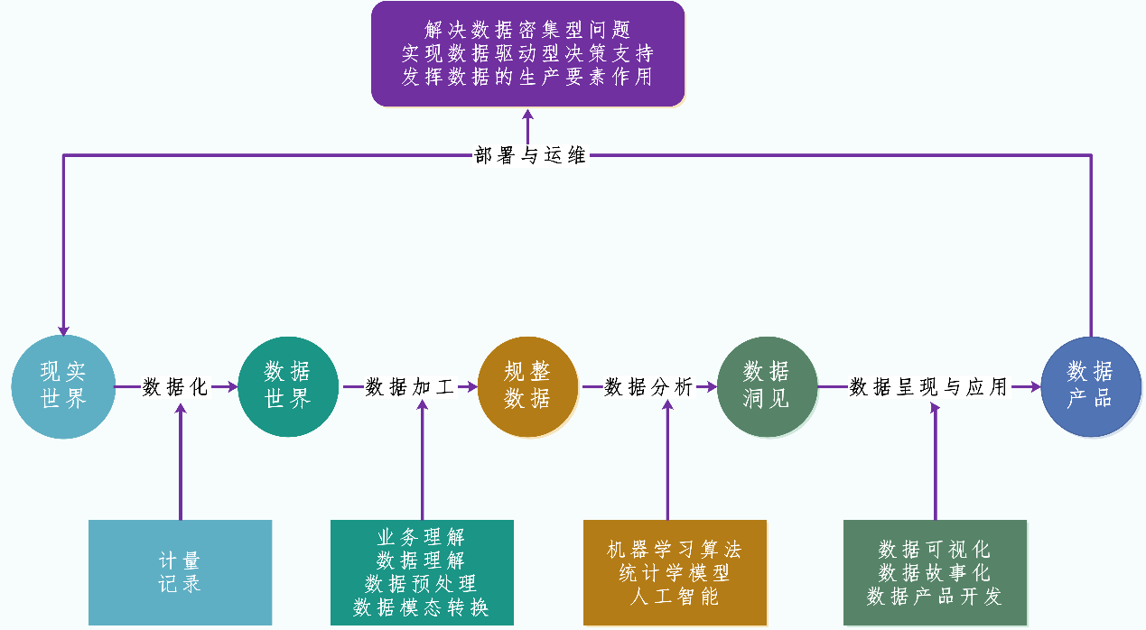
▼第4章 数据故事化的理论基础
► 4.1 数据科学
图4-12 数据科学的生命周期
P

Slide 15
▼第4章 数据故事化的理论基础
► 4.1 数据科学
4.1.3.数据科学的应用
目前，数据科学在健康医疗、新闻出版、材料科学、农业种植、市场营销、软件工程、金融保险、交通管理、公共政策研究等领域得到广泛关注与应用。
较有代表性的应用有：谷歌禽流感趋势分析、MetroMile项目及保险产品的创新、亚马逊预期送货技术专利、里约奥运会数据新闻、农业大数据产品Climate FieldView及其应用、麻省理工学院的材料基因组项目、Target的怀孕预测指数、Databircks的统一分析平台以及MetroMile的汽车保险创新等。
P

Slide 16
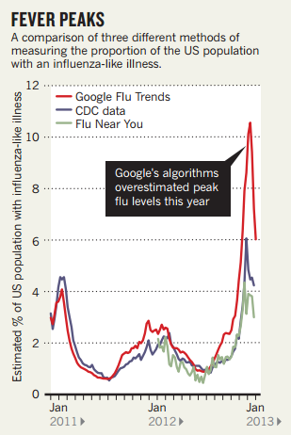
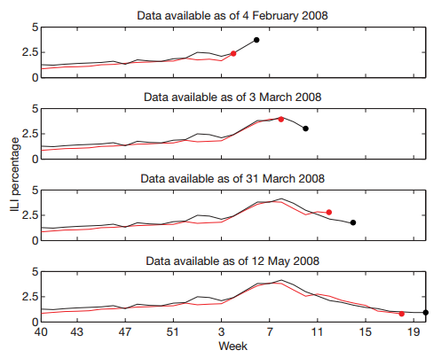
▼第4章 数据故事化的理论基础
► 4.1 数据科学
（1）谷歌禽流感趋势分析
2014年3月，Lazer D, Kennedy R和King G等在Science上发表了一篇标题为《谷歌流感的寓言：大数据分析的陷阱(The Parable of Google Flu: Traps in Big Data Analysis)》的论文，提出了GFT出现预测不准确性的主要原因有两个方面：
大数据浮夸（Big Data Hubris）
算法动态性（Algorithm Dynamics）
图 4-13 GFT预测与美国疾病控制中心数据的对比
（图片来源：Ginsberg J, Mohebbi M H, Patel R S 等, .2009）
图 4-14 GFT估计与实际数据的误差（2013年2月）
（图片来源：Butler D.，2013.）
P

Slide 17
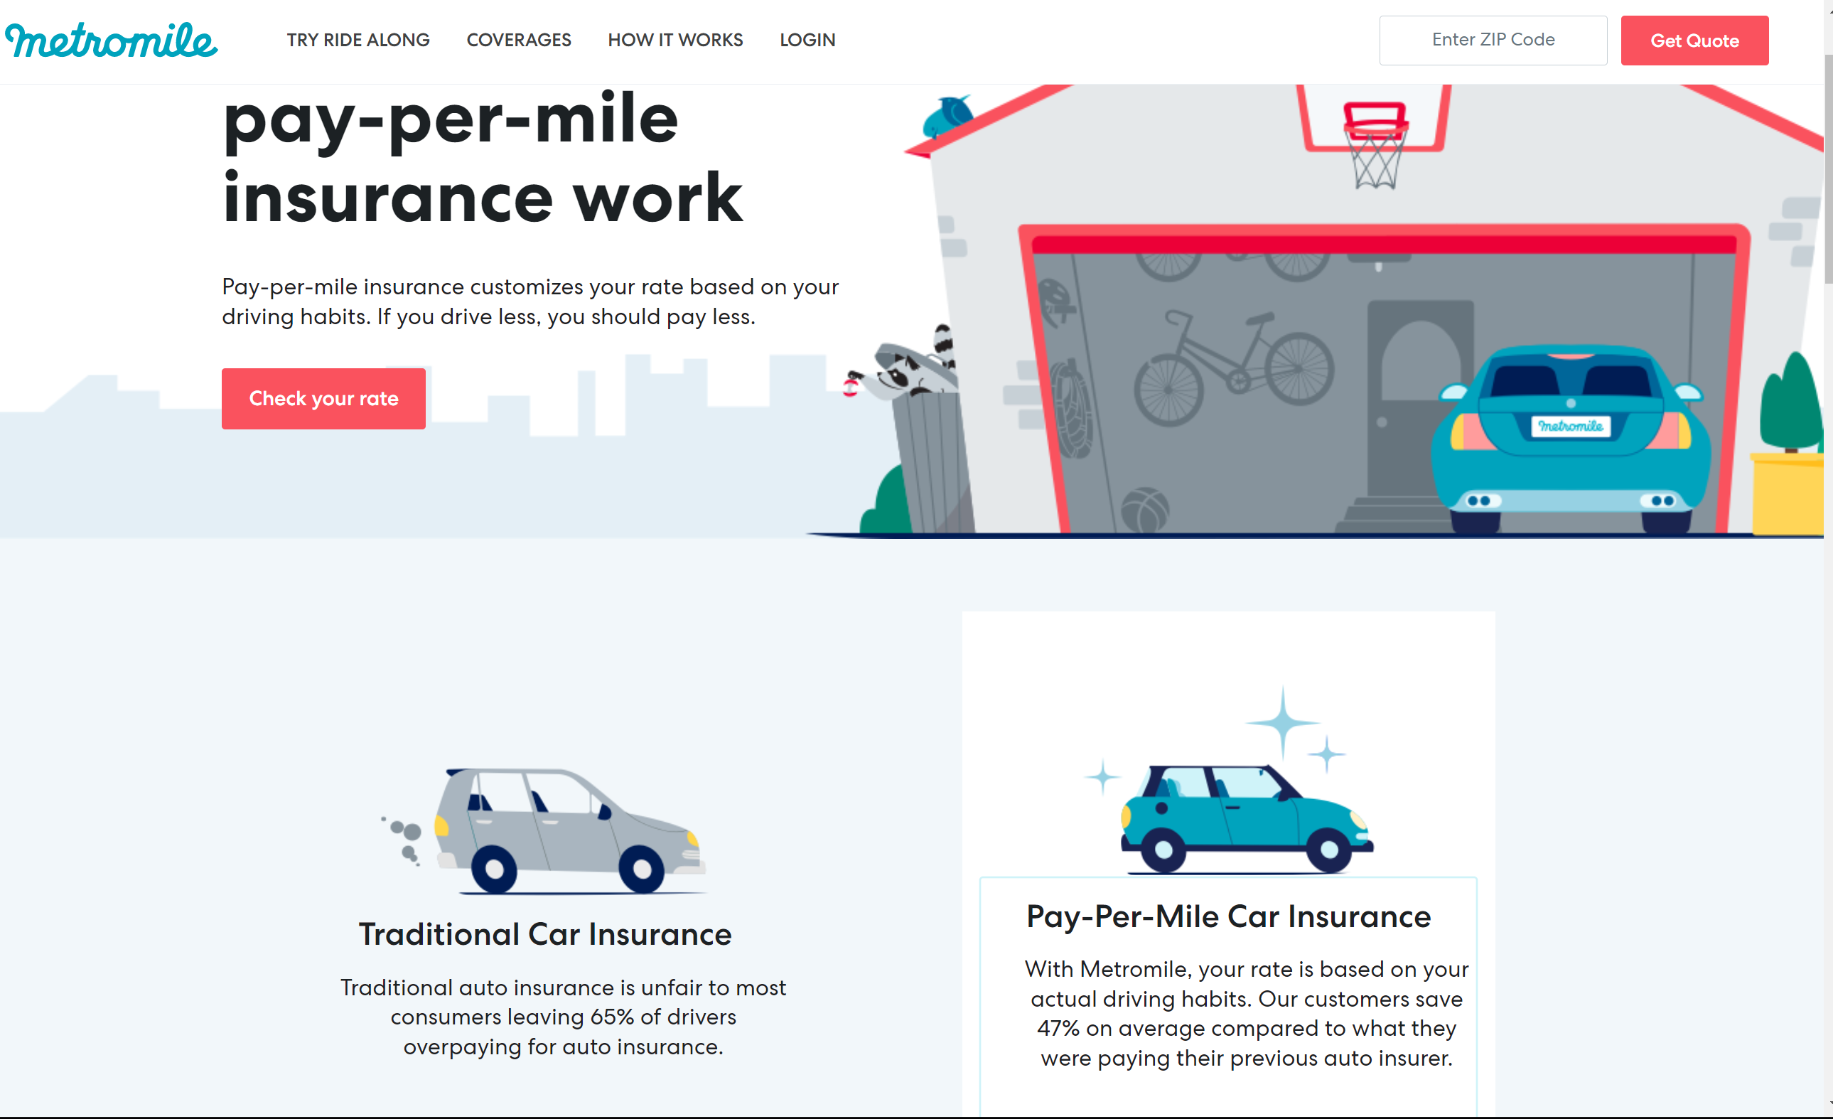
▼第4章 数据故事化的理论基础
► 4.1 数据科学
（2）MetroMile项目及保险产品的创新
图4-15 Metromile 官网
P

Slide 18
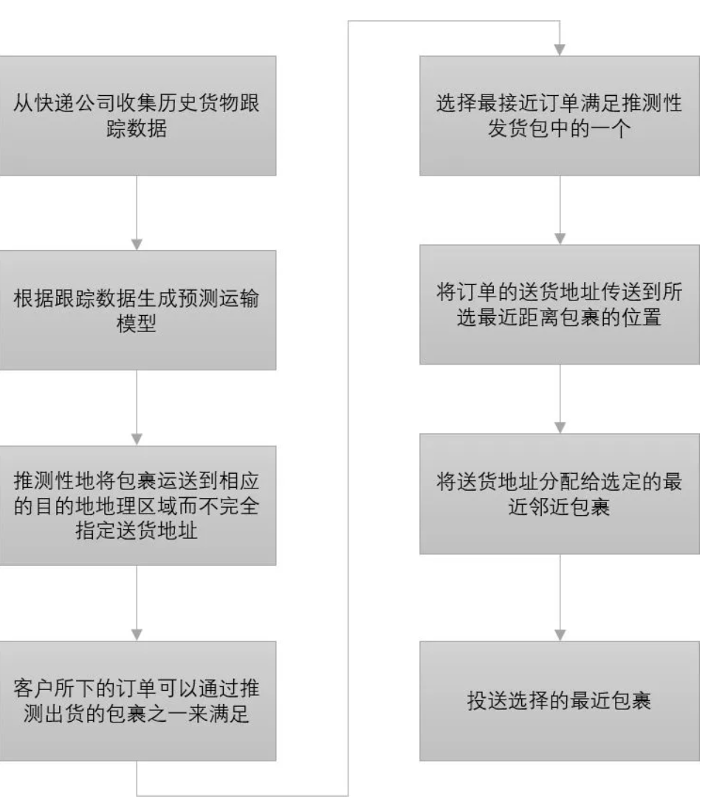

▼第4章 数据故事化的理论基础
► 4.1 数据科学
（3）亚马逊预期送货技术专利
图4-16 亚马逊预期送货技术专利示意图
（图片来源：blarrow.tech，2020）
图4-17 推测性运送包裹思路
P

Slide 19
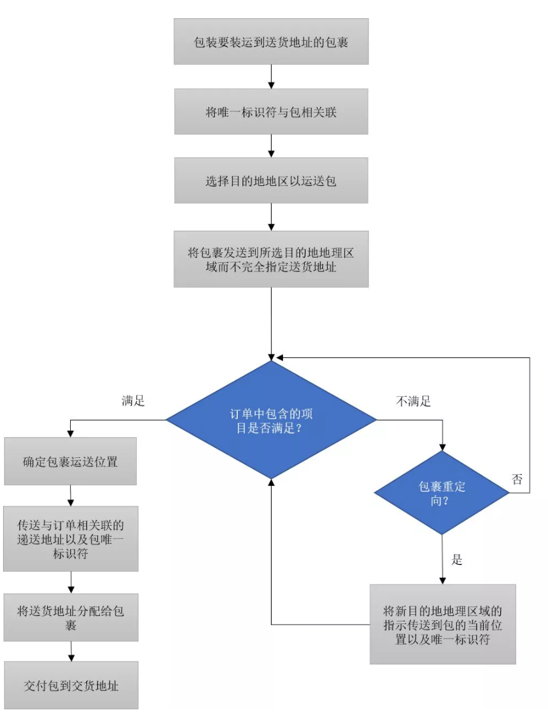
▼第4章 数据故事化的理论基础
► 4.1 数据科学
图4-18 延迟地址选择的推测包裹运送思路
P

Slide 20
4.2 认知科学
▲ 4.1 数据科学
▼ 4.3 数据可视化

Slide 21
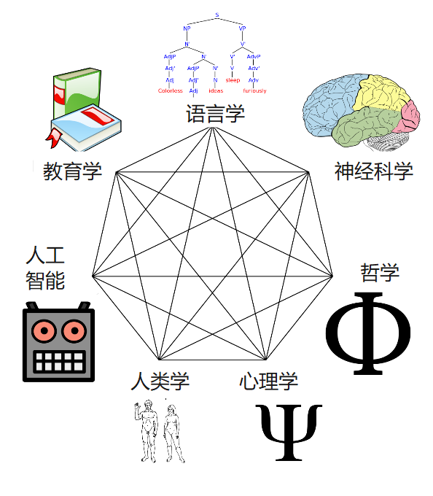
▼第4章 数据故事化的理论基础
► 4.2 故事科学
什么是“认知”？
美国心理学家霍斯顿(T· P· Houston)等人将关于“认知”的不同观点归纳为五种主要类型:
（1）认知是信息的处理过程；
（2）认知是心理上的符号运算；
（3）认知是问题求解
（4）认知是思维
（5）认知是一组相关的活动,如知觉、记忆、思维、判断推理、问题求解、学习、想象、概念形成、语言使用等。
图4-19 认知科学的交叉学科的特征
（图片来源：Wikipedia，2022）
P

Slide 22
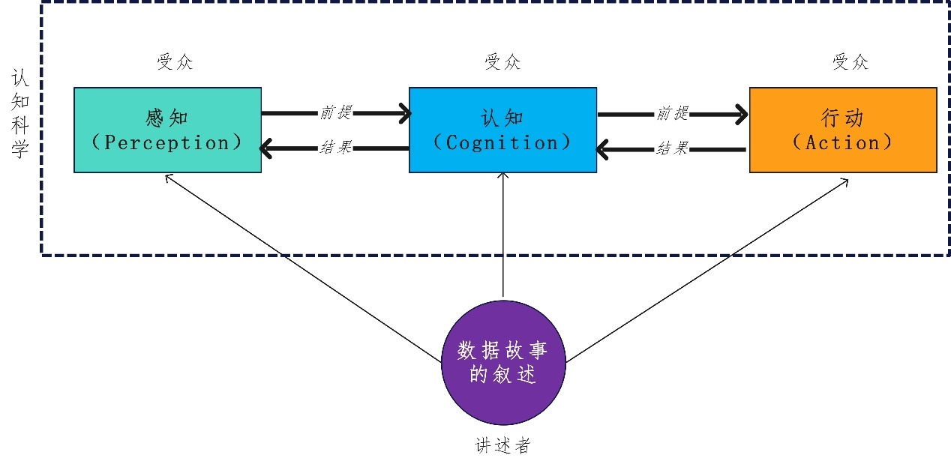
▼第4章 数据故事化的理论基础
► 4.2 故事科学
4.2.1 与数据故事化的联系
（1）数据故事的PCA模型与认知科学的联系
图4-20 数据故事的PCA模型与认知科学的联系
P

Slide 23
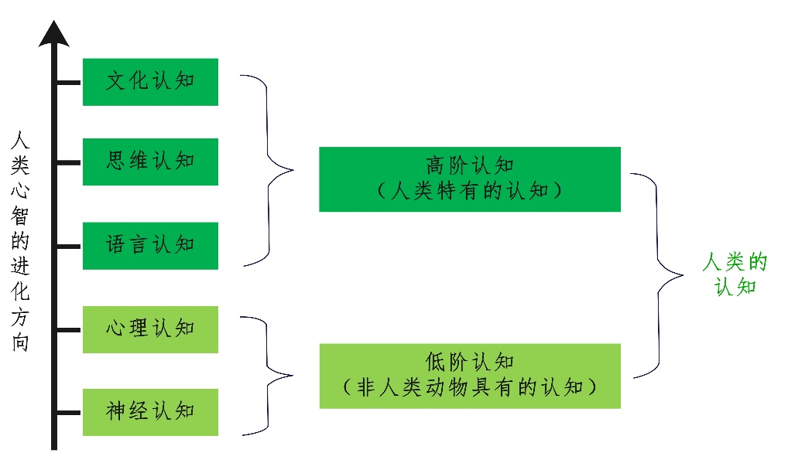
▼第4章 数据故事化的理论基础
► 4.2 故事科学
4.2.2 认知科学的理论与方法
（2）认知和心智五层级理论
认知和心智五层级理论的建立，使认知科学从交叉学科变成单一学科，因为认知科学有单一的研究对象——人类心智，也有自己独特的研究方法——经验科学和试验分析法。认知科学的学科结构不过是认知科学的学科结构的一个映射。
——蔡曙山（清华大学教授）
图4-21 人类认知和心智的五个层级
P

Slide 24
▼第4章 数据故事化的理论基础
► 4.2 故事科学
（3）认知科学的研究方法
认知科学的独特研究方法——经验科学和实验分析方法对于数据故事化具有重要借鉴意义。
经验科学方法：认知科学中常用的经验科学方法有行为主义方法、功能主义、文化主义方法、联结主义方法、双透视主义等。
实验分析方法：认知科学中常用的实验技术有：脑电图(electroencephalogram，EEG)、脑磁图 (magneto-encephalography ,MEG)、单光子发射计算机断层成像(single photo emission CT，SPECT)、正电子发射断层成像(positron emission tomography，PET)和功能性磁共振成像(functional magnetic resonance imaging，fMRI)等。
P

Slide 25
▼第4章 数据故事化的理论基础
► 4.2 故事科学
（4）记忆及遗忘
表4-1 记忆的间隔时间与记忆的数量之间的关系
序号 | 记忆的时间间隔 | 记忆量
1 | 刚刚记忆 | 100%
2 | 20分钟后 | 58.2%
3 | 1个小时后 | 44.2%
4 | 8-9小时后 | 35.8%
5 | 1天后 | 33.7%
6 | 2天后 | 27.8%
7 | 6天后 | 25.4%
P

Slide 26
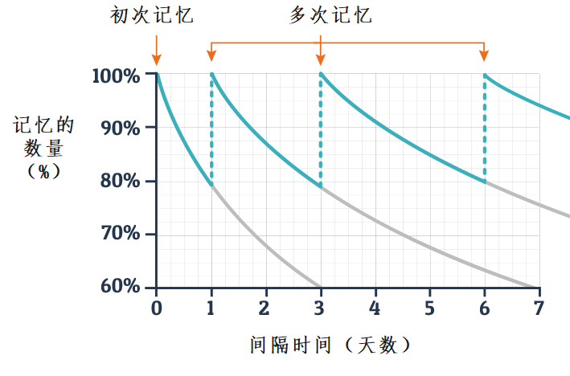

▼第4章 数据故事化的理论基础
► 4.2 故事科学
艾宾浩斯记忆遗忘曲线
以初次记忆为例，初次记忆之后经过了X小时，那么记忆率y可以近似地满足
$y=1−{0.56x}^{0.06}$
例如，如果数据故事的受众记忆的信息量为1，那么1个小时和一天（24小时）后，记忆信息量的剩余值将分别下降到0.440和0.337。
艾宾浩斯记忆遗忘曲线表明，在数据故事化，尤其是数据故事的叙述中，将一些重要观点进行“有间隔地重述（而不是连续重述）”的必要性。此外，数据故事的叙述者有时需要针对同一个业务需求，有间隔地重述相同或相似的数据故事。
图4-22 艾宾浩斯记忆遗忘曲线
（图片来源：wranx.com）
P

Slide 27
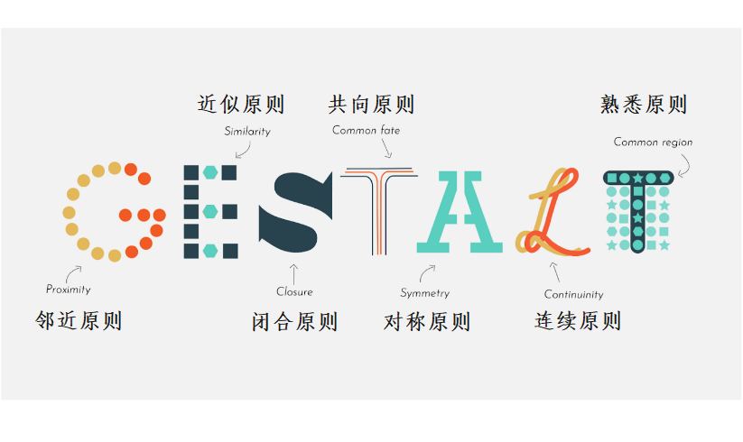
▼第4章 数据故事化的理论基础
► 4.2 故事科学
（5）感知与理解
邻近原则(Proximity)：接近或邻近的物体会被认为是一个整体。
相似原则(Similarity)：刺激物的形状、大小、颜色、强度等物理属性方面比较相似时，这些刺激物就容易被组织起来而构成一个整体。
连续性原则(Continuity)：如果一个图形的某些部分可以被看作是连接在一起的，那么这些部分就相对容易被受众认知为一个整体。
闭合原则(Closure)：有些图形是一个没有闭合的残缺的图形，但主体有一种使其闭合的倾向，即主体能自行填补缺口而把其知觉为一个整体。
共向原则(Common fate)：如果一个对象中的一部分都向共同的方向去运动，那这些共同移动的部分就易被感知为一个整体。
对称原则（Symmetry）：平衡的、对称的图形,与非对称图形相比,更加容易组织在一起被知觉为一个整体。
熟悉原则（Familiarity）。人们对一个复杂对象进行知觉时，只要没有特定的要求，就会常常倾向于把对象看作是有组织的简单的规则图形。
图4-23 格式塔分组原则 （Gestalt lows）
(图片来源：Mariana WA，2021)
P

Slide 28


▼第4章 数据故事化的理论基础
► 4.2 故事科学
4.2.2 认知科学的应用
图4-24 格式塔分组原则的示例
P

Slide 29
4.3 数据可视化
▲ 4.2 认知科学
▼ 4.4 可解释性机器学习

Slide 30
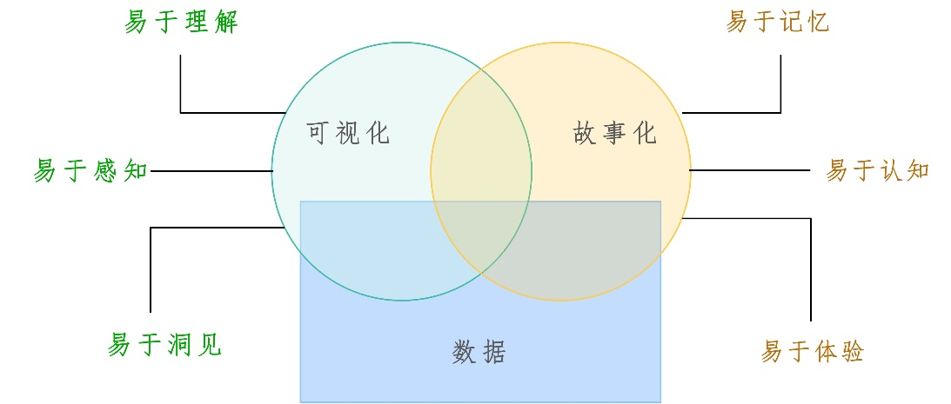
▼第4章 数据故事化的理论基础
► 4.3 数据可视化
4.3.1 与数据故事的联系
图 4-25 数据的可视化和故事化的区别和联系
一张图的最大意义在于让我们注意到了从未看到的东西（The greatest value of a picture is when it forces us to notice what we never expected to see. ）
—John Tukey（美国著名数学家）
P

Slide 31
▼第4章 数据故事化的理论基础
► 4.3 数据可视化
4.3.2 可视化的理论与方法
（1）可视化的类型
（1）科学可视化（Scientific Visualization）：可视化领域最早出现的，也是最为成熟的一个研究领域。通常，科学可视化主要面向自然科学，尤其是地理、物理、化学、医学、生物学、气象气候、航空航天等学科领域。通常，科学可视化的规范化、标准化程度较高，不同设计者对同一个数据的可视化方法和结果应基本相同。
（2）信息可视化（Information Visualization）：与科学可视化相比，信息可视化更关注抽象且应用层次的可视化问题，一般具有具体问题导向。通常，信息可视化的个性化程度较高，不同设计者对同一个信息的可视化方法和结果可能不一样。根据可视化对象的不同，信息可视化可归为多个方向，如时空数据可视化、数据库及数据仓库的可视化、文本信息的可视化、多媒体或富媒体数据的可视化等。图4-26 给出了催泪瓦斯和胡椒喷雾的信息可视化。
（3）可视分析学（Visual Analytics）：科学可视化和信息可视化理论的进一步演变以及与其他学科相互交融发展之后的结果。在数据科学中，通常采用数据可视化的广义定义方法，并以可视分析学为主要理论基础。
根据可视化对象的不同,信息可视化可归为多个方向,如时空数据可视 化、数据库及数据仓库的可视化、文本信息的可视化、多媒体或富媒体数据的可视化等。
P

Slide 32
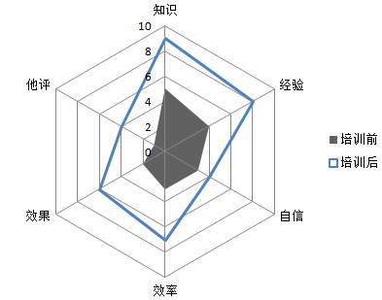
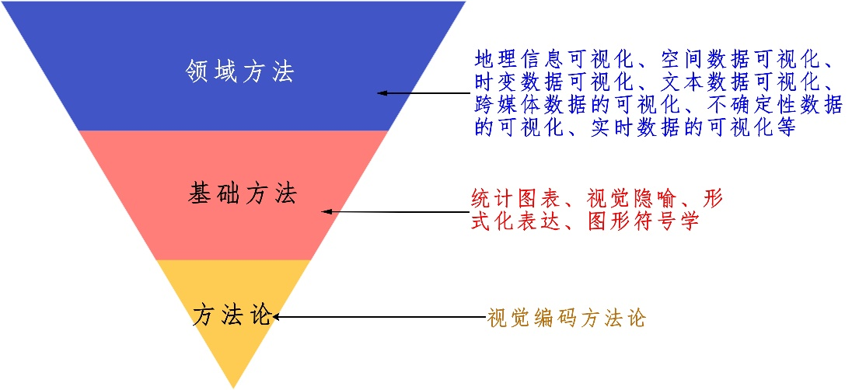
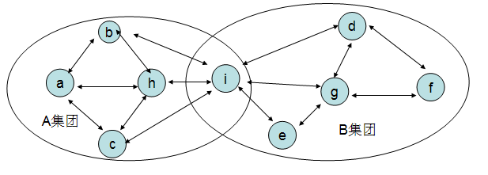
▼第4章 数据故事化的理论基础
► 4.3 数据可视化
4.3.2 可视化的理论与方法
（2）可视化方法论
图4-27 雷达图示例
图 4-26 数据可视化的方法体系
图 4-28齐美尔连带
P

Slide 33
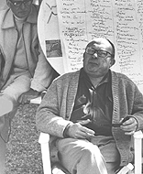
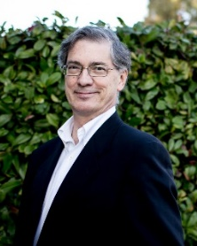
▼第4章 数据故事化的理论基础
► 4.3 数据可视化
Jacques Bertin与他的《图形的符号学》
自Jacques Bertin的《图形的符号学》出版以来，图形符号学成为数据可视化领域的新课题，有很多学者试图拓展和深入其图形符号学理论。其中，最有代表性的是Wilkinson等撰写的经典著作《图形学的语法（The Grammar of Graphics）》。他们在Jacques Bertin图形学的基础上，提出可视化算子（如图形变量的合并（+）、叉乘（*）、嵌套（/）、放大、缩放等）和图形美学术性的概念，且定义了一套图形语法规范：
Jacques Bertin
• 数据：从数据集中生成变量的数据操作；
• 转换：数据变量间的转换；
• 框架：变量空间操作；
• 标度：标度之间的转换；
• 坐标：坐标系统；
• 图形：标准图形（对应于Bertin的图形符号）及其美学术性
（对应于Bertin的视模网变量）；
• 参考：用于图形对象的对齐、分类和比对。
Leland Wilkinson
P

Slide 34
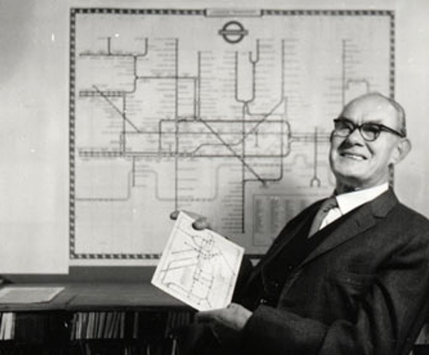
▼第4章 数据故事化的理论基础
► 4.3 数据可视化
领域数据可视化
图 4‑29 地铁路线图的创始人Henry Beck
（来源：伦敦交通博物馆）
图 4-30 Harry Beck的伦敦地铁线路图
（来源：伦敦交通博物馆）
P

Slide 35
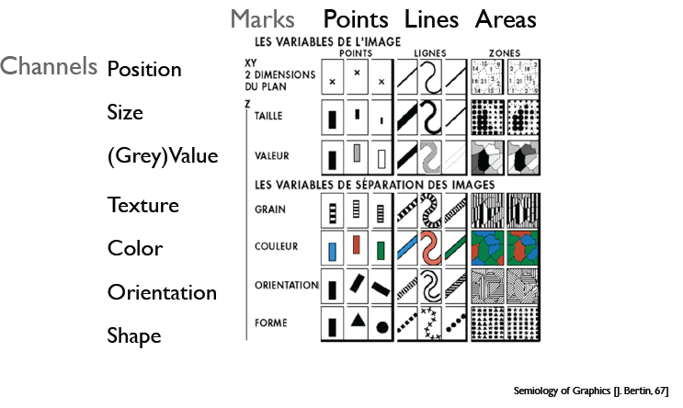
▼第4章 数据故事化的理论基础
► 4.3 数据可视化
（3）视觉编码理论
分类的（是什么/在哪里）
定距/定序的（程度）
位置
坐标轴位置
色调
长度
形状
图案
角度
图 4-31 视觉图形元素与视觉通道
分组的（关系）
面积
视觉通道 | 定类数据 | 定序数据 | 定量数据
位置 | Y | Y | Y
尺寸 | Y | Y | Y
数值 | Y | Y | Y（部分）
纹理 | Y | Y（部分）
颜色 | Y
方向 | Y
形状 | Y
包含
连接
亮度/饱和度
相似
接近
图案密度
图 4-32 视觉通道的选择与展示
表 4-2 数据类型与视觉通道的对应关系图
P

Slide 36
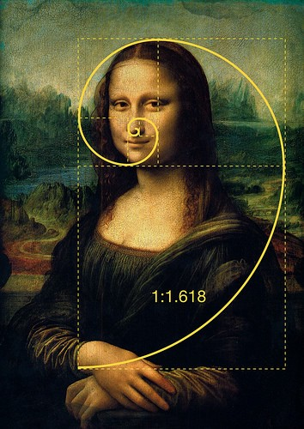
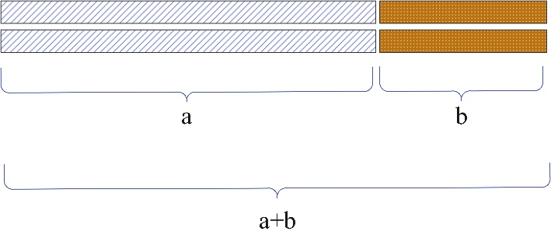
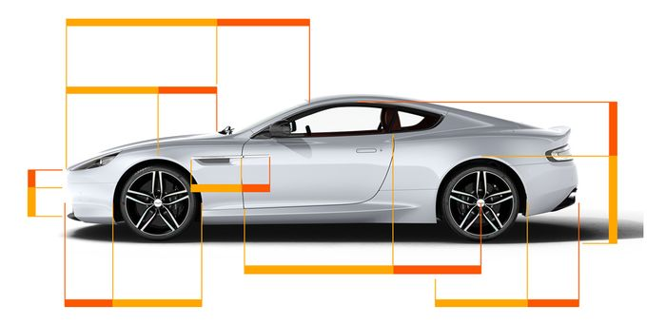


▼第4章 数据故事化的理论基础
► 4.3 数据可视化
美学中的黄金比例准则
黄金分割比例具有严格的比例性、艺术性、和谐性，蕴藏着丰富的美学价值，而且呈现于不少动物和植物的外观，如图4-36所示。
美学中的黄金比例（Golden ratio）是可视化中常用的准则，它代表的是一个数学常数$φ$ ，其取值约等于1.618，计算公式如下：
现今普遍很多工业产品、电子产品、建筑物或艺术品均应用了黄金比例，提高其美观性，如图4-37所示。
$$φ=\frac{a+b}{a}=\frac{a }{b} （a>b>0）$$
图4-33 黄金比例示意图
（图片来源：维基百科）
图4-34 黄金比例示意图
（图片来源：Marios Ioannides，2011）
图4-35 黄金比例示意图
（图片来源：Ali Mahfooz，2015）
P

Slide 37
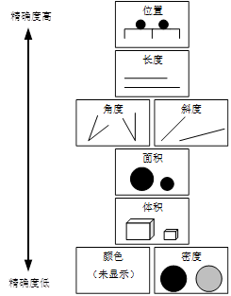

▼第4章 数据故事化的理论基础
► 4.3 数据可视化
需要提醒的是，在数据来源和目标用户已定的情况下，不同视觉通道的表现力不同。视觉通道的表现力的评价指标包括以下几种：
精确性
可辨认性
图4-36 视觉通道的精确度对比
图 4-37 视觉通道的可辨认性
P

Slide 38
▼第4章 数据故事化的理论基础
► 4.3 数据可视化
可分离性
视觉突出性
12367687345312343465475683454561 23454565781231234654733323123212 23433846576622345656765756368213 87235465756232343456546756765656 23453456467567867897903423423445 34535646756533432474234237534343 | 12367687345312343465475683454561 23454565781231234654733323123212 23433846576622345656765756368213 87235465756232343456546756765656 23453456467567867897903423423445 34535646756533432474234237534343
图4-38 视觉通道的可分离性差
图 4-39 视觉突出的示例
P

Slide 39
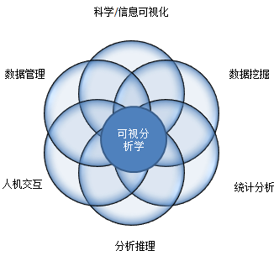
▼第4章 数据故事化的理论基础
► 4.3 数据可视化
（4）可视分析学
可视分析学（Visual Analytics）是一门以可视交互为基础，综合运用图形学、数据挖掘和人机交互等技术等多个学科领域的知识，以实现人机协同完成可视化任务为主要目的分析推理性学科。
可视分析学是一门跨学科性较强的新兴学科，主要涉及的学科领域有科学/信息可视化、数据挖掘、统计分析、分析推理、人机交互和数据管理等，如图4-42所示。
图 4-40 可视化分析学的相关学科
图 4-41 可视化分析学模型
P

Slide 40
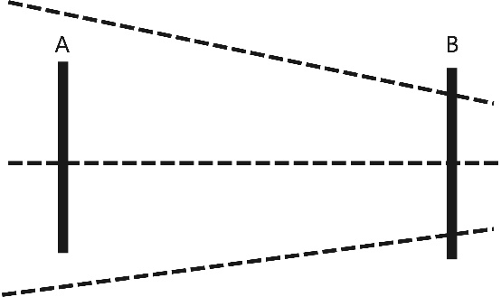
▼第4章 数据故事化的理论基础
► 4.3 数据可视化
（5）视觉假象
视觉假象（Visual Illusion或Optical Illusion）是数据可视化工作中不可忽略的特殊问题。视觉假象是指给目标用户产生的错误或不准确的视觉感知，而这种感知与数据可视化者的意图或数据本身的真实情况不一致。
视觉假象的产生原因有很多，比较常见的是：
1) 可视化视图所处的上下文（周边环境）可能导致视觉假象。
图 4-42 上下文可能导致视觉假象的示例（1）
图4-43 上下文可能导致视觉假象的示例（2）
P

Slide 41
▼第4章 数据故事化的理论基础
► 4.3 数据可视化
2) 人眼对亮度和颜色的相对判断容易造成视觉假象。
3) 目标用户的经历与经验可能导致视觉假象。
视觉编码过程必须研究目标用户的视觉感知特征，包括个人经验、心理状态、文化背景、性格特征等。
图4-44 对亮度和颜色的相对判断
容易造成视觉假象的示例
P

Slide 42
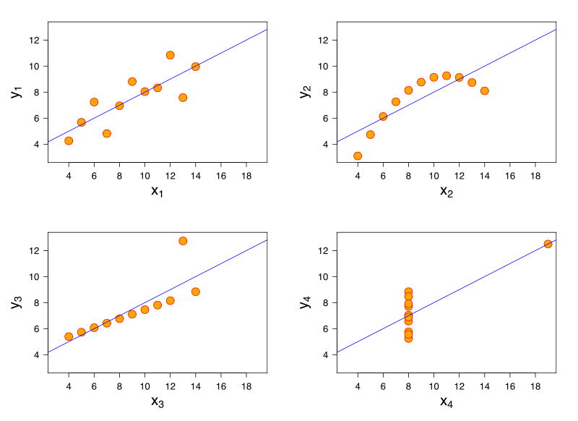
▼第4章 数据故事化的理论基础
► 4.3 数据可视化
4.3.3 数据可视化的应用
（1）Anscombe的四组数据（Anscombe's Quartet）
表 4-3 Anscombe四组数据（Anscombe's Quartet）
I |  | II |  | III |  | IV
x | y | x | y | x | y | x | y
10.0 | 8.04 | 10.0 | 9.14 | 10.0 | 7.46 | 8.0 | 6.58
8.0 | 6.95 | 8.0 | 8.14 | 8.0 | 6.77 | 8.0 | 5.76
13.0 | 7.58 | 13.0 | 8.74 | 13.0 | 12.74 | 8.0 | 7.71
9.0 | 8.81 | 9.0 | 8.77 | 9.0 | 7.11 | 8.0 | 8.84
11.0 | 8.33 | 11.0 | 9.26 | 11.0 | 7.81 | 8.0 | 8.47
14.0 | 9.96 | 14.0 | 8.10 | 14.0 | 8.84 | 8.0 | 7.04
6.0 | 7.24 | 6.0 | 6.13 | 6.0 | 6.08 | 8.0 | 5.25
4.0 | 4.26 | 4.0 | 3.10 | 4.0 | 5.39 | 19.0 | 12.50
12.0 | 10.84 | 12.0 | 9.13 | 12.0 | 8.15 | 8.0 | 5.56
7.0 | 4.82 | 7.0 | 7.26 | 7.0 | 6.42 | 8.0 | 7.91
5.0 | 5.68 | 5.0 | 4.74 | 5.0 | 5.73 | 8.0 | 6.89
图 4-45 Anscombe四组数据的可视化
P

Slide 43
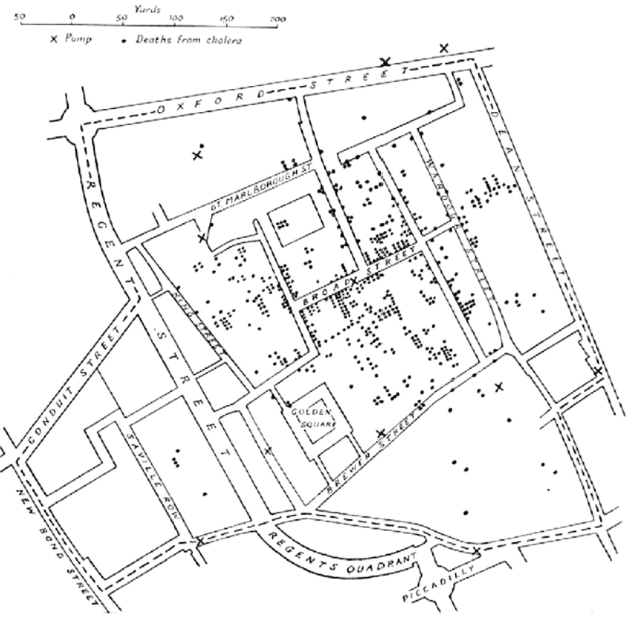
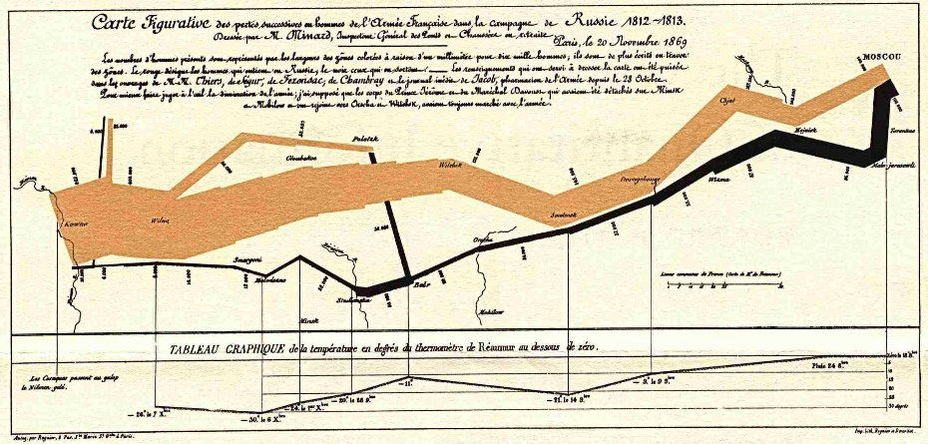
▼第4章 数据故事化的理论基础
► 4.3 数据可视化
（2）John Snow的鬼地图
（3）拿破仑入侵俄罗斯惨败而归的数据可视化
图4-47 1812—1813年拿破仑入侵俄罗斯惨败而归的历史事件的可视化
（作者：Charles Joseph Minard）
图 4-46 John Snow的鬼地图（Ghost Map）
P

Slide 44
4.4 可解释性机器学习
▲ 4.3 数据可视化
▼ 4.5 自然语言处理

Slide 45
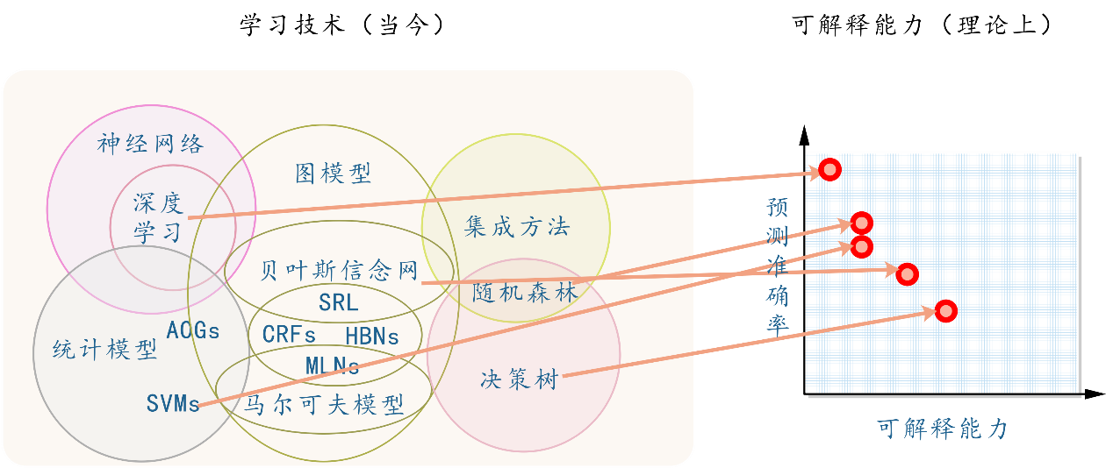
▼第4章 数据故事化的理论基础
► 4.4 可解释性机器学习
在可解释性机器学习（Interpretable Machine Learning）中，“可解释性（Interpretability）”是指采用人，尤其是非专业人士可理解方式表达的能力。
图4-48 算法的性能与可解释的矛盾
（来源：David Gunning，2016）
P

Slide 46
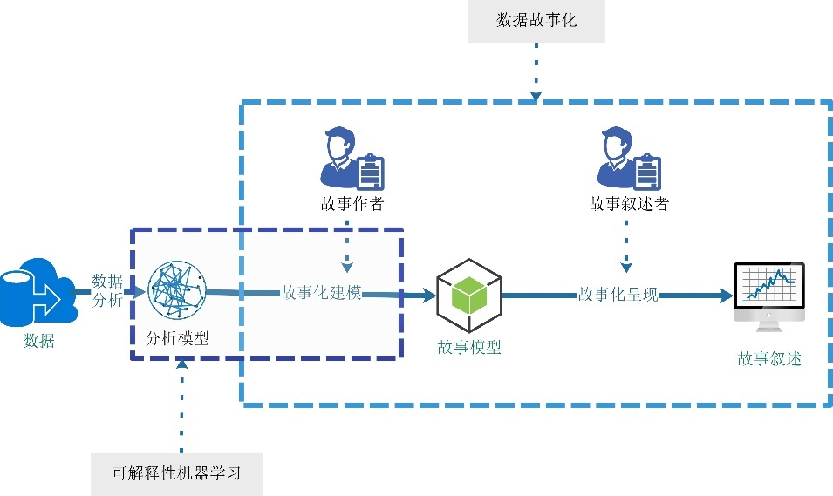
▼第4章 数据故事化的理论基础
► 4.4 可解释性机器学习
4.4.1.与数据故事化的联系
图4-49 可解释性机器学习与数据故事化的联系
P

Slide 47
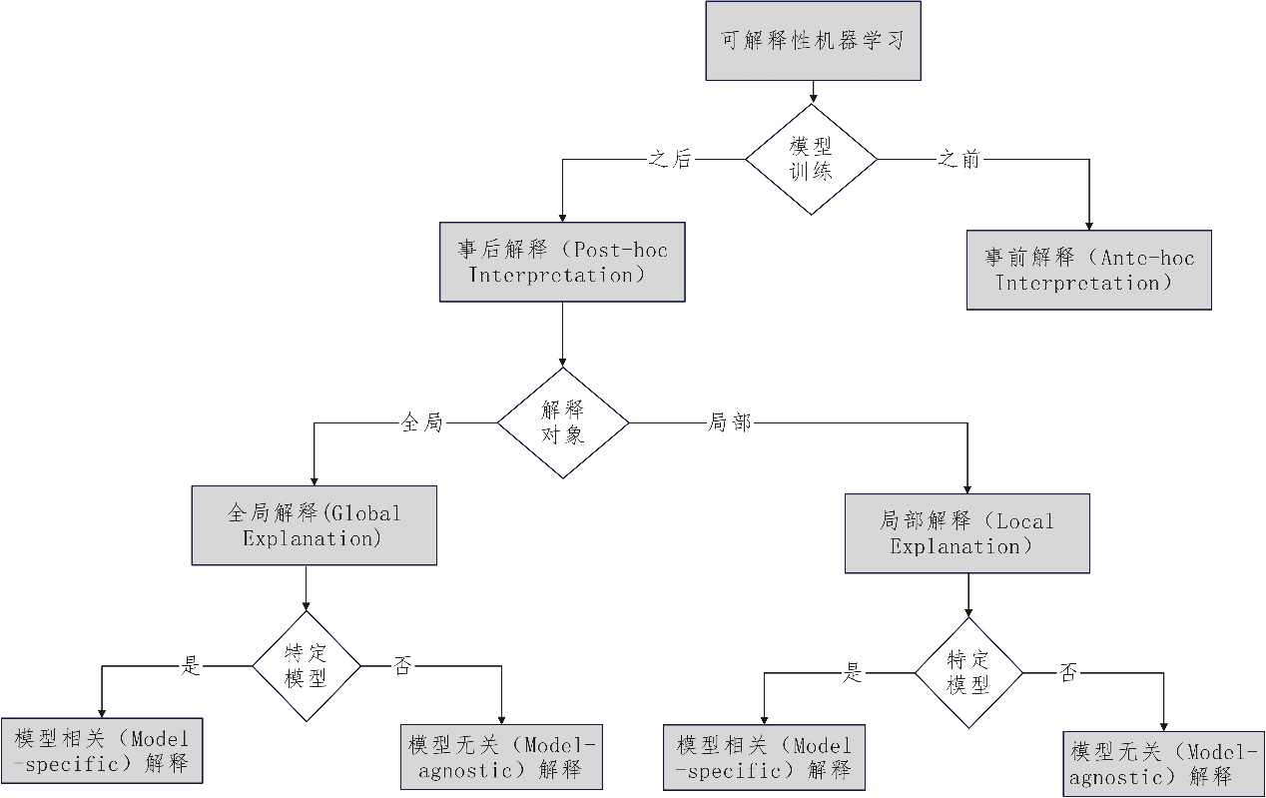
▼第4章 数据故事化的理论基础
► 4.4 可解释性机器学习
4.4.2. 可解释性机器学习的理论与方法
可解释性机器学习中的解释方法
的基本分类如图4-52所示：
图4-50 可解释性机器学习的理论
（图片来源：Christina B. Azodi，2020）
P

Slide 48
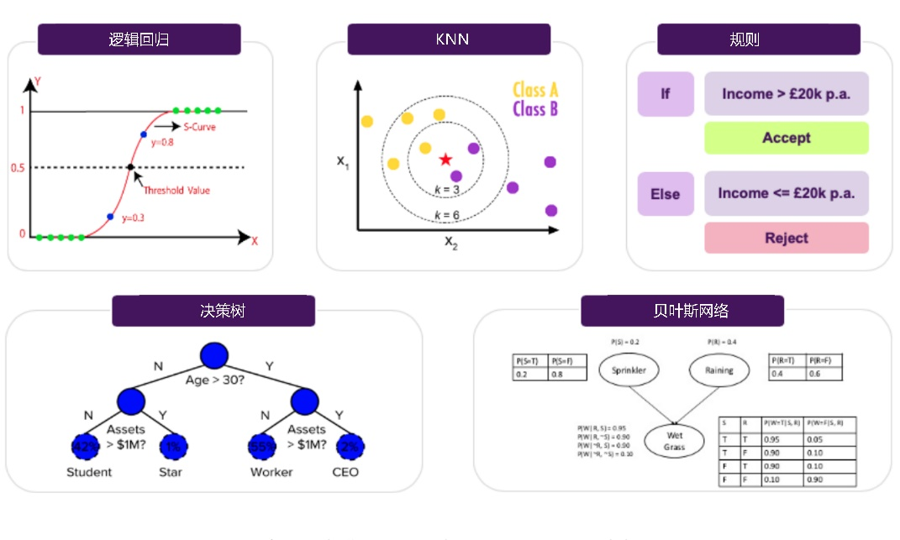
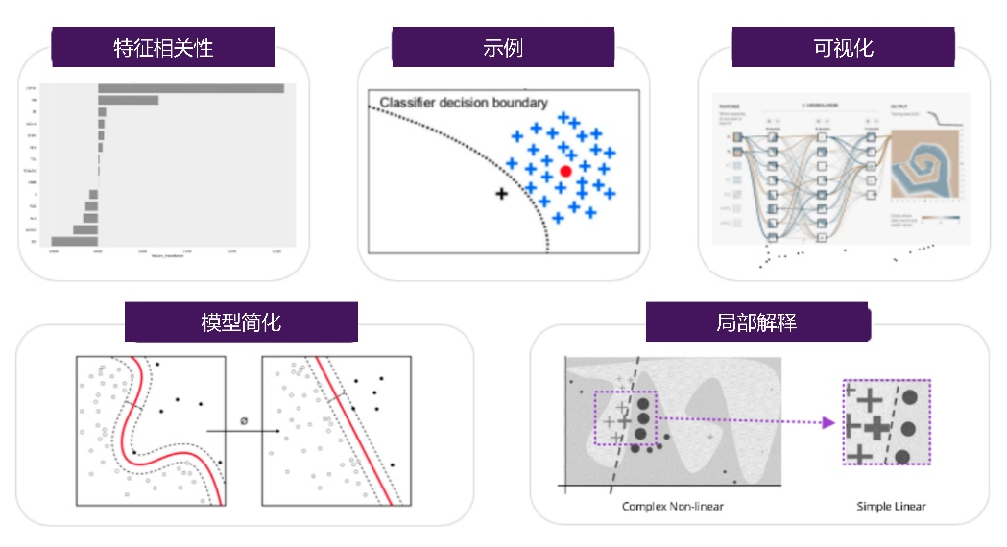
▼第4章 数据故事化的理论基础
► 4.4 可解释性机器学习
（1）事前解释和事后解释
图4-51 常用事前解释方法
（图片来源：Belle V and Papantonis I，2021）
图4-52 常用事前解释方法
（图片来源：Belle V and Papantonis I，2021）
P

Slide 49
▼第4章 数据故事化的理论基础
► 4.4 可解释性机器学习
（2）模型相关解释和模型无关解释
表4-4 模型相关/模型无关的可解释方法
 | 全局解释 | 局部解释
模型相关解释 | — 决策树 — 回归模型 — 朴素贝叶斯分类器 — GNN解释器 | — 规则集（针对特定个体） — 决策树（通过树分解） — 大多数基于视觉分析的方法 — K近邻（KNN） — GNN解释器
模型无关解释 | — 模型压缩/知识蒸馏/全局代理模型的不同变体 — 部分依赖图（PDP） — 个体条件期望（ICE）图 — 通过透明近似的黑箱解释（BETA） — 通过子空间解释（MUSE）理解模型 | — 模型无关的局部可解释（LIME） — SHAP — Anchors — 注意力地图可视化 — 通过子空间解释（MUSE）理解模型
（来源: Stiglic G, Kocbek P, Fijacko N,2020）
P

Slide 50
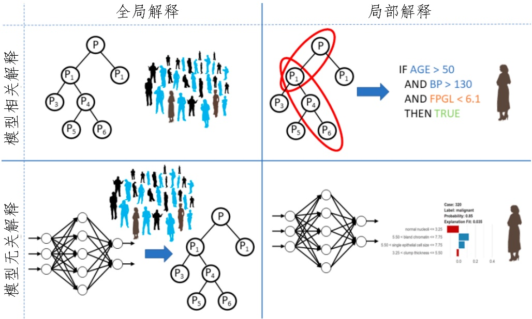
▼第4章 数据故事化的理论基础
► 4.4 可解释性机器学习
（3）局部解释和全局解释
图4-53 局部解释和全局解释的对比
P

Slide 51
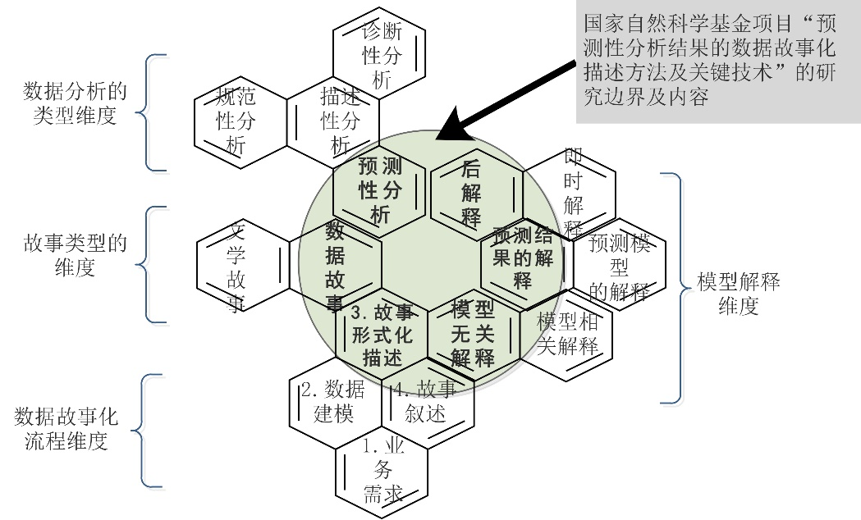
▼第4章 数据故事化的理论基础
► 4.4 可解释性机器学习
4.4.3. 可解释性机器学习的应用
图4-54 国家自然科学基金项目“预测性分析结果的数据故事化描述方法及关键技术”的研究边界及内容
P

Slide 52
4.5 自然语言处理
▲ 4.4 可解释性机器学习

Slide 53
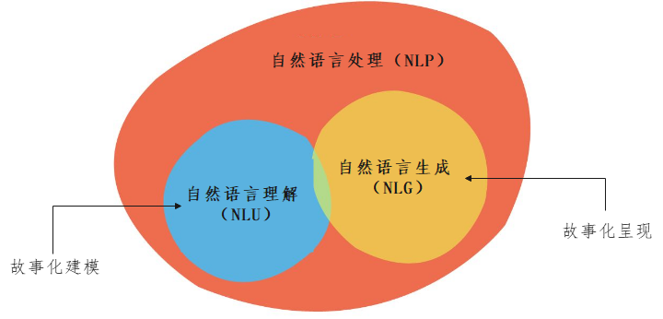
▼第4章 数据故事化的理论基础
► 4.5 自然语言处理
4.5.1.数据故事化的联系
自然语言处理（Natural Language Processing，NLP）是人工智能的一个分支，主要研究目的是帮助计算机理解、解释和处理人类语言。
图4-55 自然语言处理与数据故事化
P

Slide 54
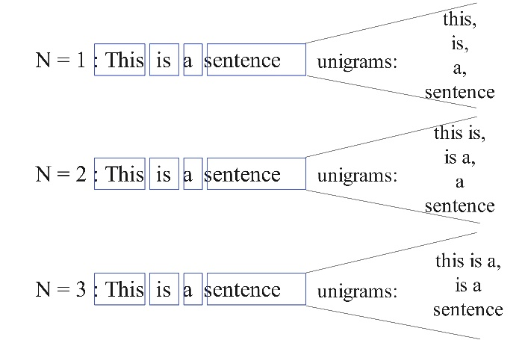
▼第4章 数据故事化的理论基础
► 4.5 自然语言处理
4.5.2.自然语言处理的理论与方法
传统的自然语言处理的基本流程包括：数据预处理（词干化、分词等）、特征工程、学习和预测。传统的自然语言处理技术对人工的要求较高且容易丢失潜在有用信息，基于深度学习的自然语言处理方法逐渐被广泛应用。自然语言处理的深度学习流程包括：分词、将句子用数值表示、输入到深层模型并训练模型、优化深层模型、预测。
(2) N-grams模型
(1) 词袋模型
表4-6 词袋模型示例
 | the | cat | sat | in | hat | with
the cat sat | 1 | 1 | 1 | 0 | 0 | 0
the cat sat in the hat | 2 | 1 | 1 | 1 | 1 | 0
the cat with the hat | 2 | 1 | 0 | 0 | 1 | 1
（来源：Victor Zhou 2019）
图4-56 N-grams模型示例
（来源：Joydeep Bhattacharjee，2021）
P

Slide 55
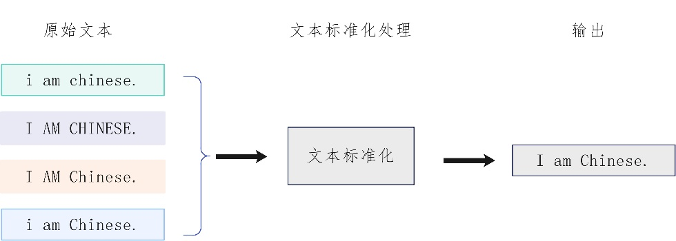
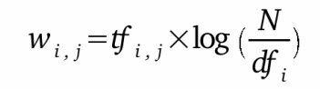
▼第4章 数据故事化的理论基础
► 4.5 自然语言处理
(3) TF – IDF算法
(4) 文本规范化
TF（Term Frequency）表示词项频率，即词项在文档中出现的频率，记为tf_{i,j}，其中i对应词项，j对应文档。
IDF（Inverse Document Frequency）表示逆文档频率，即总文档数目除以包含词项i的文档数目，再对结果进行10为底的对数计算，记为idf_{i}，可以表示词项在文档中的普遍重要性。
图4-57 文本规范化技术示例
P

Slide 56
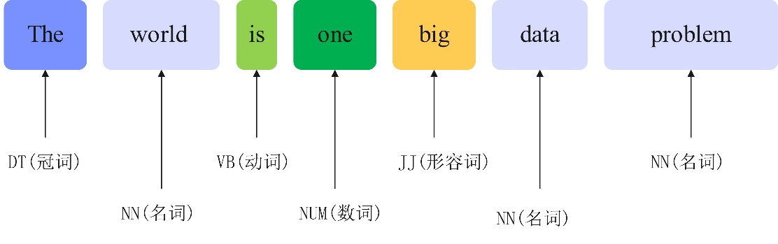
▼第4章 数据故事化的理论基础
► 4.5 自然语言处理
(5) 词性标注
图4-58 词性标注示例
Jieba（“结巴”中文分词工具）是目前较为常用的中文文本处理系统。在Jieab包中，分词处理用到的函数为jieba.posseg.cut()，自定义词汇用到的函数为jieba.add_word()，停用词处理建议自行编写代码，获得关键词用到的函数为jieba.analyse.extract_tags ()。表4-6给出了jieba包中的词性标签。
P

Slide 57
▼第4章 数据故事化的理论基础
► 4.5 自然语言处理
表4-7 jieba词性标签
词性英文名称 | 词性中文名称 | 含义
ns | 地名 | 名词代码 n和处所词代码s并在一起。
nt | 机构团体 | “团”的声母为 t，名词代码n和t并在一起。
nz | 其他专名 | “专”的声母的第 1个字母为z，名词代码n和z并在一起。
o | 拟声词 | 取英语拟声词 onomatopoeia的第1个字母。
p | 介词 | 取英语介词 prepositional的第1个字母。
q | 量词 | 取英语 quantity的第1个字母。
r | 代词 | 取英语代词 pronoun的第2个字母,因p已用于介词。
s | 处所词 | 取英语 space的第1个字母。
tg | 时语素 | 时间词性语素。时间词代码为 t,在语素的代码g前面置以T。
t | 时间词 | 取英语 time的第1个字母。
u | 助词 | 取英语助词 auxiliary
vg | 动语素 | 动词性语素。动词代码为 v。在语素的代码g前面置以V。
v | 动词 | 取英语动词 verb的第一个字母。
vd | 副动词 | 直接作状语的动词。动词和副词的代码并在一起。
vn | 名动词 | 指具有名词功能的动词。动词和名词的代码并在一起。
w | 标点符号
x | 非语素字 | 非语素字只是一个符号，字母 x通常用于代表未知数、符号。
y | 语气词 | 取汉字“语”的声母。
z | 状态词 | 取汉字“状”的声母的前一个字母。
un | 未知词 | 不可识别词及用户自定义词组。取英文Unknown首两个字母。(非北大标准，CSW分词中定义)
词性英文名称 | 词性中文名称 | 含义
ag | 形语素 | 形容词性语素。形容词代码为 a，语素代码ｇ前面置以A。
a | 形容词 | 取英语形容词 adjective的第1个字母。
ad | 副形词 | 直接作状语的形容词。形容词代码 a和副词代码d并在一起。
an | 名形词 | 具有名词功能的形容词。形容词代码 a和名词代码n并在一起。
b | 区别词 | 取汉字“别”的声母。
c | 连词 | 取英语连词 conjunction的第1个字母。
dg | 副语素 | 副词性语素。副词代码为 d，语素代码ｇ前面置以D。
d | 副词 | 取 adverb的第2个字母，因其第1个字母已用于形容词。
e | 叹词 | 取英语叹词 exclamation的第1个字母。
f | 方位词 | 取汉字“方”
g | 语素 | 绝大多数语素都能作为合成词的“词根”，取汉字“根”的声母。
h | 前接成分 | 取英语 head的第1个字母。
i | 成语 | 取英语成语 idiom的第1个字母。
j | 简称略语 | 取汉字“简”的声母。
k | 后接成分
l | 习用语 | 习用语尚未成为成语，有点“临时性”，取“临”的声母。
m | 数词 | 取英语 numeral的第3个字母，n，u已有他用。
ng | 名语素 | 名词性语素。名词代码为 n，语素代码ｇ前面置以N。
n | 名词 | 取英语名词 noun的第1个字母。
nr | 人名 | 名词代码 n和“人(ren)”的声母并在一起。
P

Slide 58
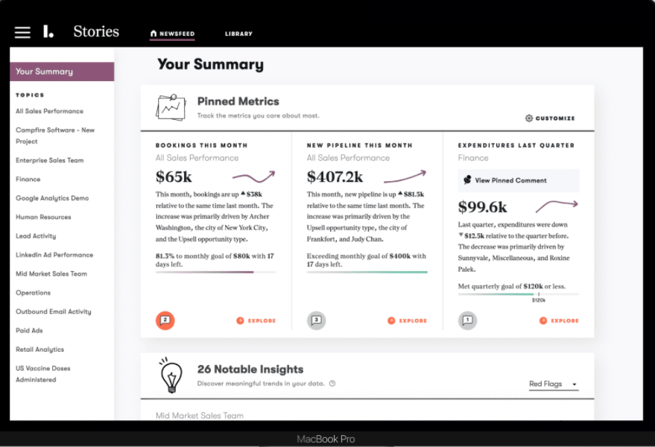
▼第4章 数据故事化的理论基础
► 4.5 自然语言处理
4.5.3.自然语言处理的应用
(1) Lexio
图 4-59 Lexio的故事叙述功能
(图片来源：Narrative Science官网)
P

Slide 59

▼第4章 数据故事化的理论基础
► 4.5 自然语言处理
(2) Quill
目前，Tableau的自然语言处理能力主要体现在两个方面：
一是以 “数据问答 (Ask Data and Explain Data）”为代表的Tableau自己提供的自然语言处理功能；
另一个Narrative Science Quill为代表的是第三方扩展工具。
图4-60 Tableau 数据故事中的基于Narrative Science Quill的自然语言语句
（图片来源：Tableau官网）
P

Slide 60

▼第4章 数据故事化的理论基础
P

Slide 61



▼第4章 数据故事化的理论基础
► 结束
数据故事化
朝乐门
电子工业出版社
2022
chaolemen
@
ruc.edu.cn
主讲人微信
P

